Slide 1
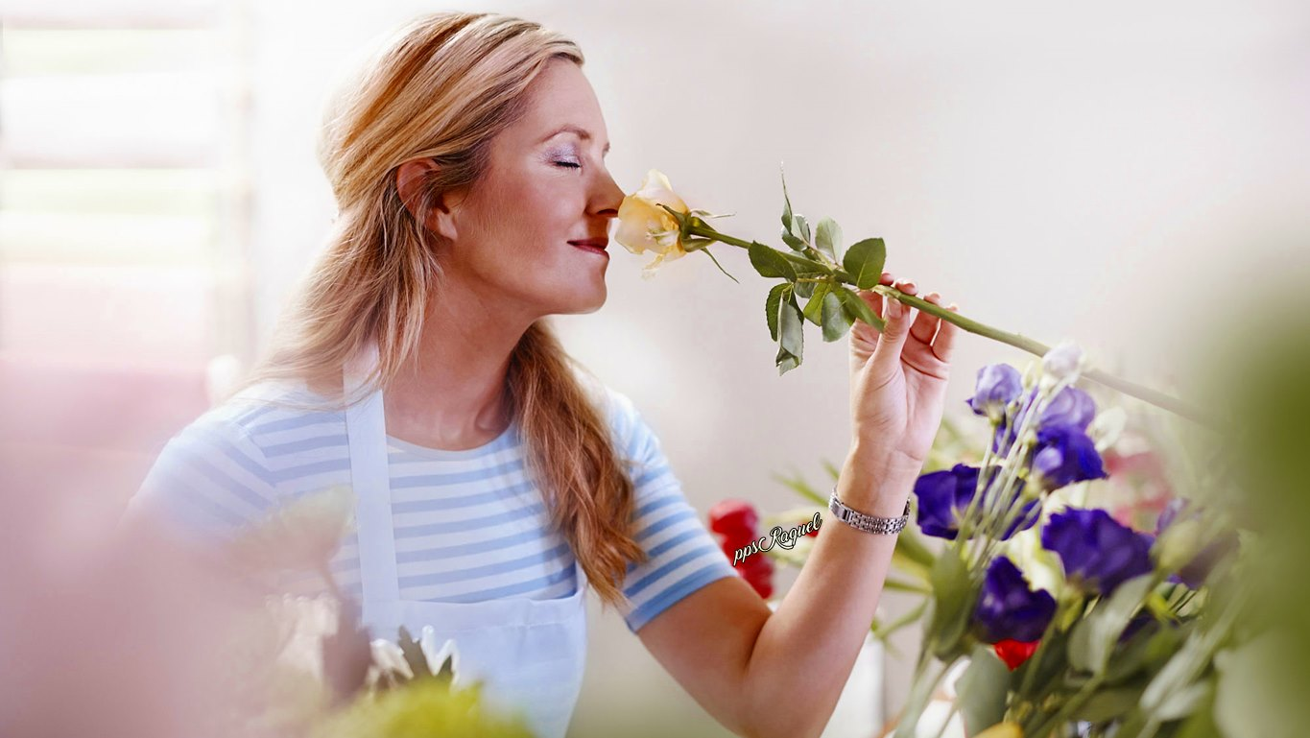








Slide 2


Alguien me preguntó hace muy poco cual había sido el mejor momento de mi vida…
Me paré un momento a medir mis palabras, a medir mis sensaciones y luego le respondí:
Cuando era muy niña y mis padres llenaban todas mis necesidades de alimentación, vivienda y cariño, cuando no tenía ninguna obligación sino la de jugar y no pelear con mis hermanas…
¡ Ese fue el mejor momento de mi vida…!

Slide 3
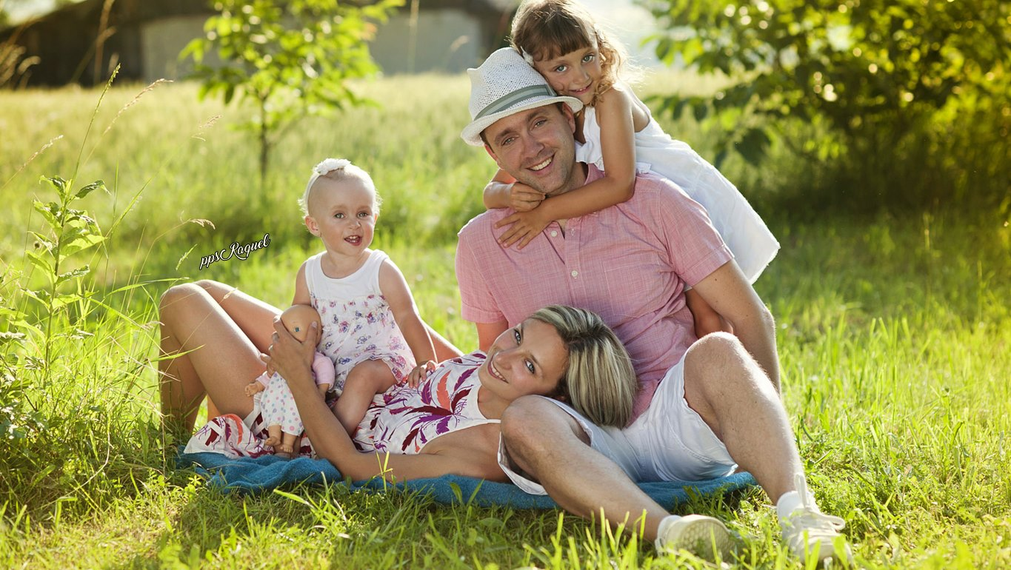

Slide 4


Slide 5
Cuando crecí y un día me encontré siendo una mujer, en potencia claro, con mis muy pocos años ganados a la vida, cuando me enamoré por primera vez y guardé un pensamiento a secar entre las páginas de mi libro favorito ,cuando escribía mis primeras poesías en las servilletas de las confiterías y dibujaba corazones llenos de flores y de amor….
¡ Ese fue el mejor momento de mi vida…!

Slide 6


Slide 7


Slide 8
Cuando fui adolescente y comencé a estudiar y compartir esos inolvidables momentos de escuela y de estudio ,en las largas noches, café de por medio con mis compañeros ,ante un exámen en la universidad, cuando el sueño nos vencía y a carcajadas despertábamos al que se quedaba dormido recordándole la inminencia de la mesa examinadora, cuando luego de trasnochadas y días sin dormir salíamos de la mesa de exámenes y con expectación íbamos a la pizarra para encontrarnos entre los aprobados ….
¡Ese fue el mejor momento de mi vida…!

Slide 9


Slide 10


Slide 11
Cuando finalmente formé mi propio hogar, colgué los primeros cuadros de una casa que era mía, cuando comencé a cocinar y fracasaba en algunos intentos, pero todo se resolvía con una risa, cuando finalmente comprendí que era un ser con vida propia…
¡Ese fue el mejor momento de mi vida…!

Slide 12


Slide 13
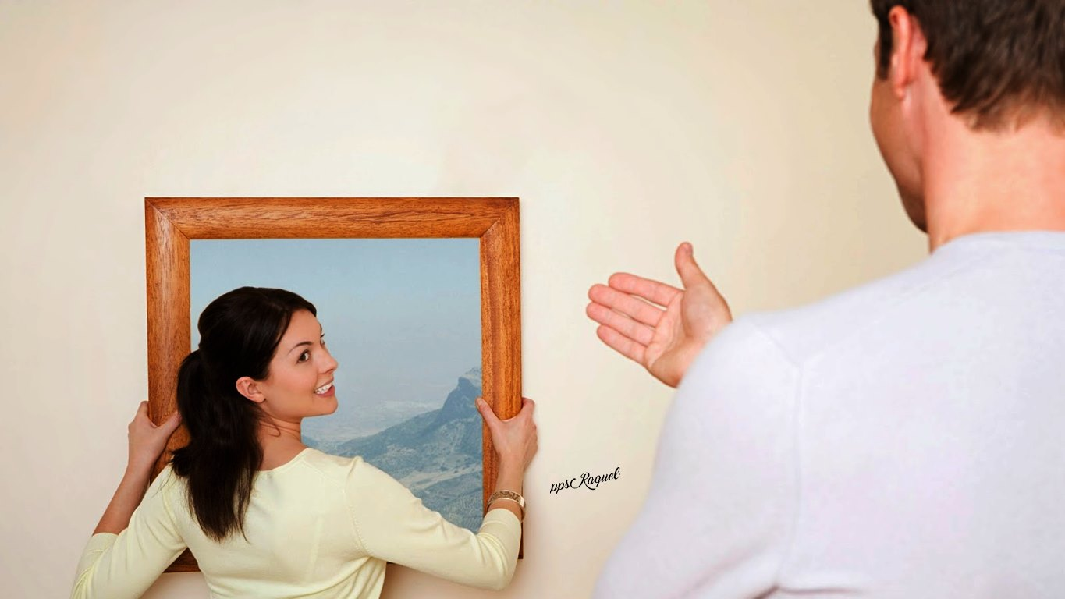

Slide 14


Slide 15
Cuando un día unos pequeños y suaves movimientos me hicieron sentir la presencia de mis hijos en mi vientre, cuando escuché emocionada sus primeros llantos y una manecita suave apretaba mis dedos y buscaba mi calor…
¡ Ese fue el mejor momento de mi vida…!

Slide 16
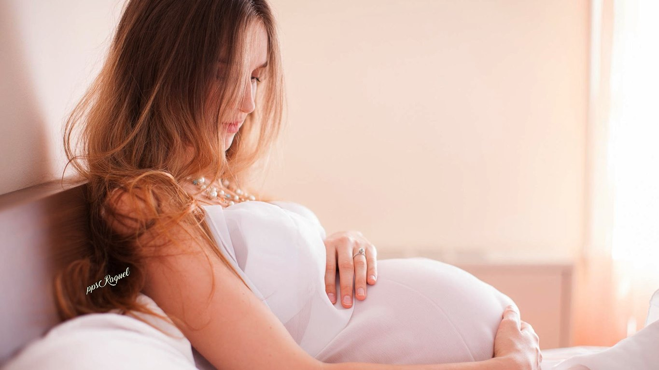

Slide 17
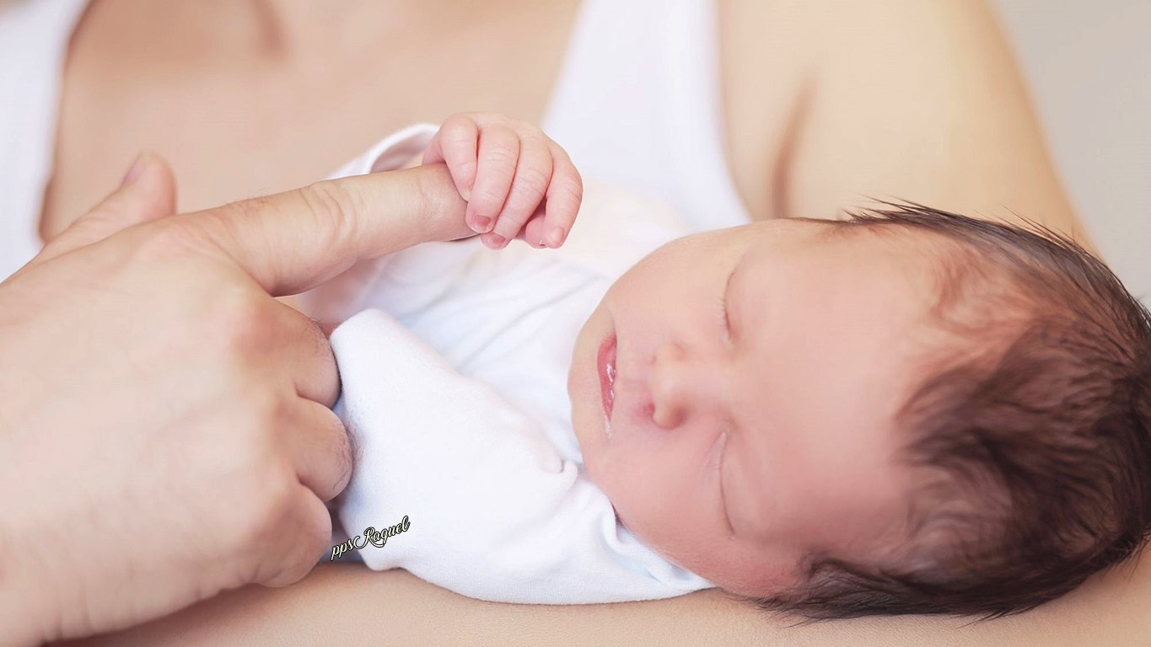

Slide 18
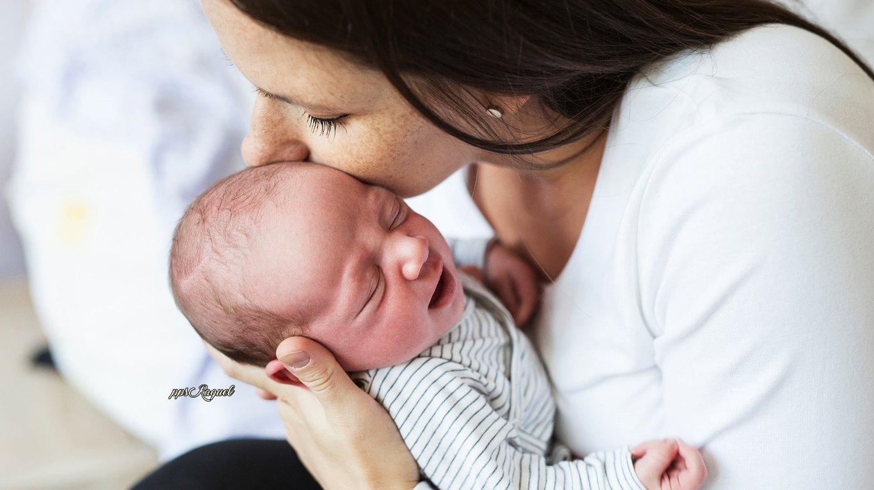

Slide 19
Cuando mis hijos crecían y su sonrisa cascabeleaba por la casa ,y sus llantos me llamaban en su angustia, cuando por las noches sentía su mano pidiendo mi presencia ante sus miedos, cuando la escuela los llamó para que comenzaran su independencia…
¡Ese fue el mejor momento de mi vida…!

Slide 20
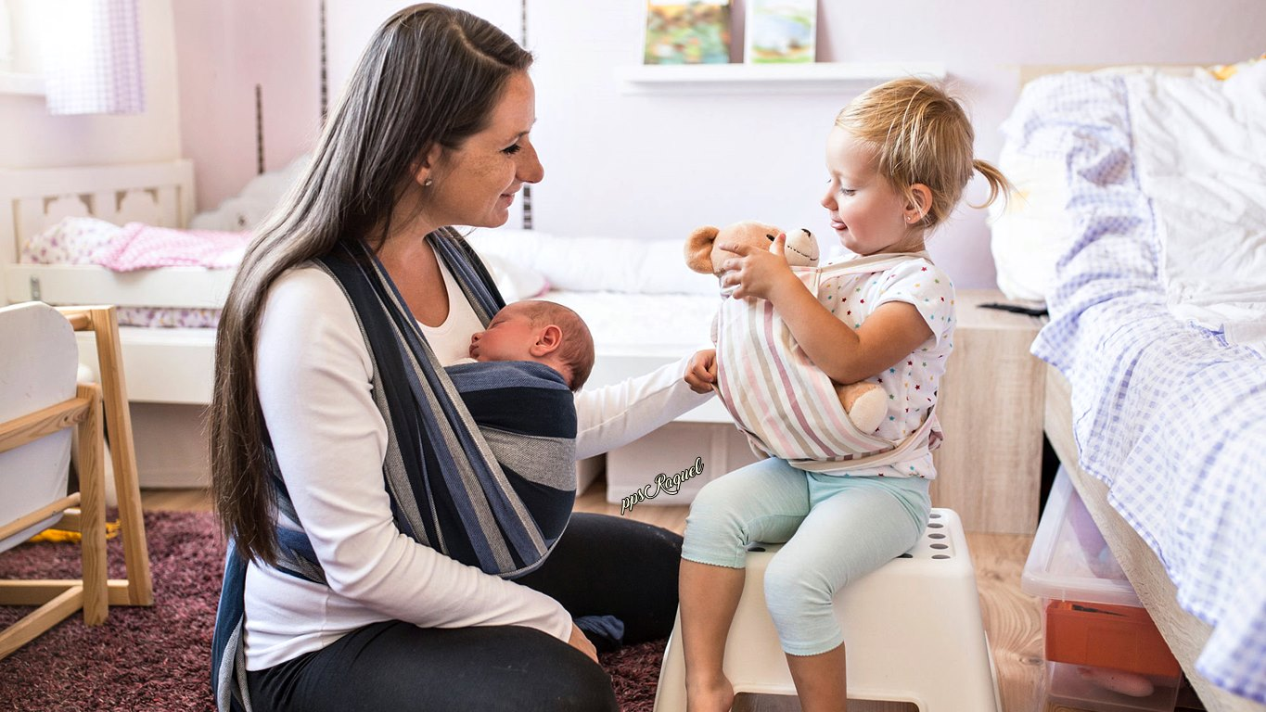

Slide 21
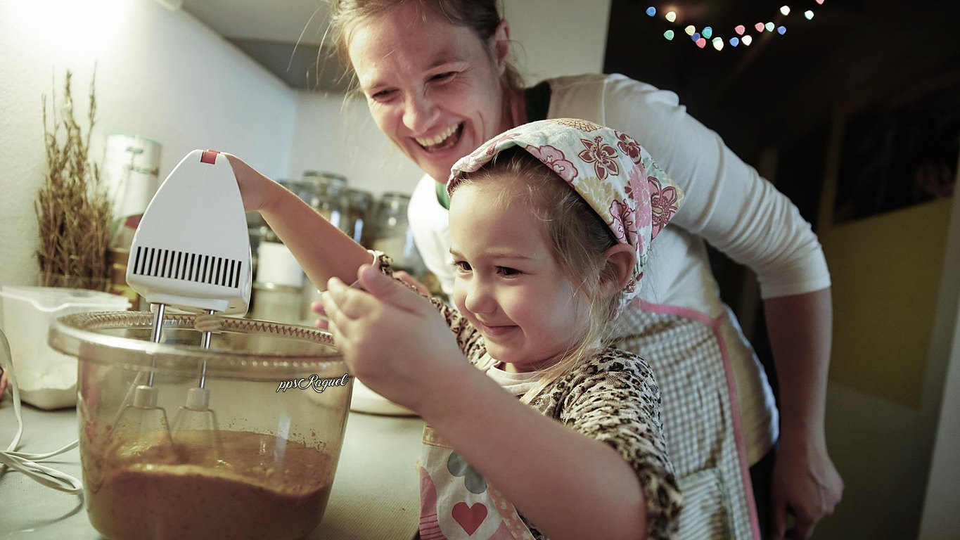

Slide 22
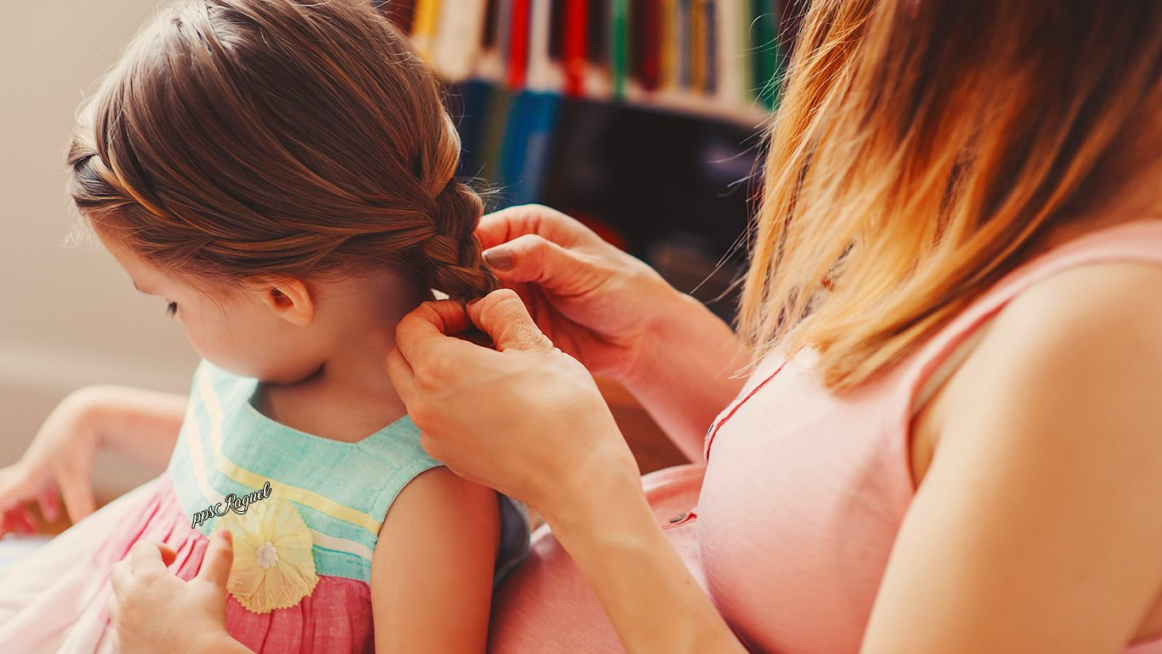

Slide 23
Cuando el amor me tocó he hizo su nido con sólidas simientes, cuando se recostó en mí y se balancea movido por los aires de mi influjo interior ,cuando descubrí que lo importante de amar no es ser correspondido sino saber dar
¡Ese fue el momento más feliz de mi vida…!.

Slide 24
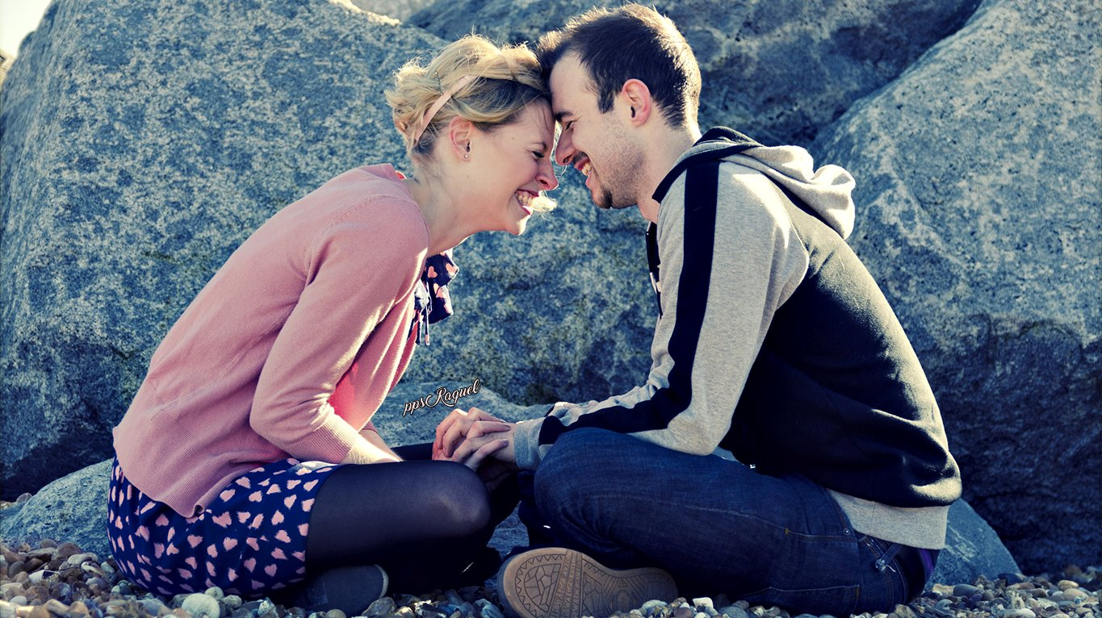

Slide 25


Slide 26


Slide 27
Cuando mis hijos crecieron y se fueron haciendo adolescentes, y comenzaron a guardar recuerdos que no me pertenecían entre sus posesiones, cuando alguno de ellos me declaró, encendida su cara, que estaba enamorado , cuando tuve que contener la risa ante la timidez de sus relaciones, cuando me convertí en aliada y consejera ,en amiga y puntal de mi casa…
¡Ese fue el mejor momento de mi vida…!

Slide 28
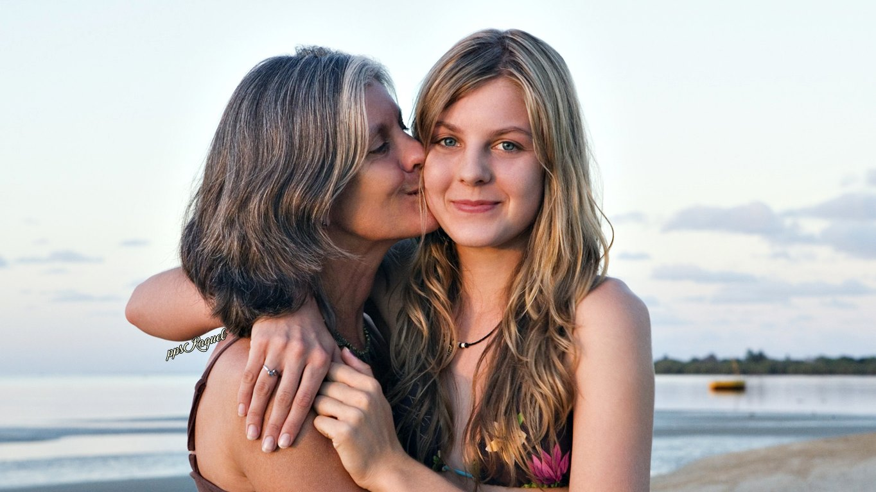

Slide 29
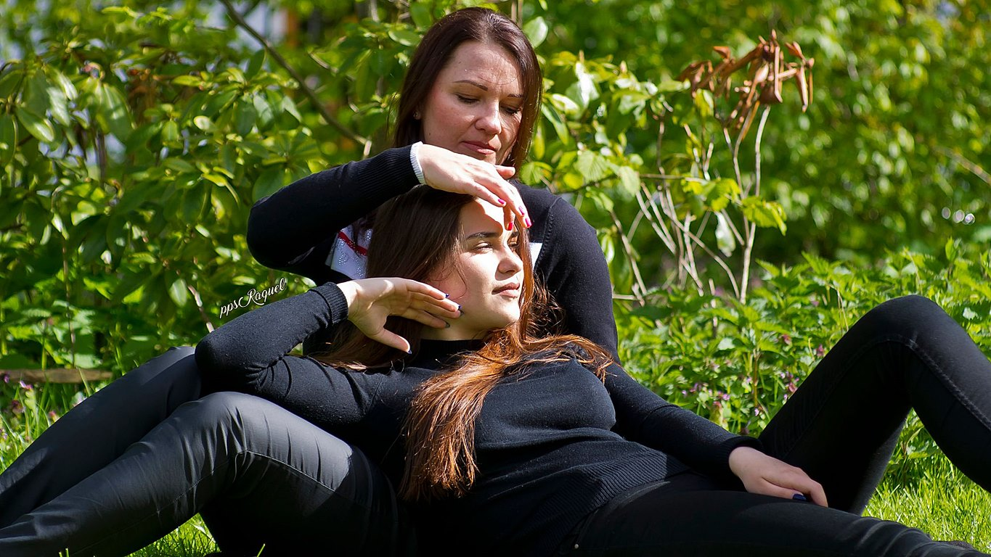

Slide 30


Slide 31
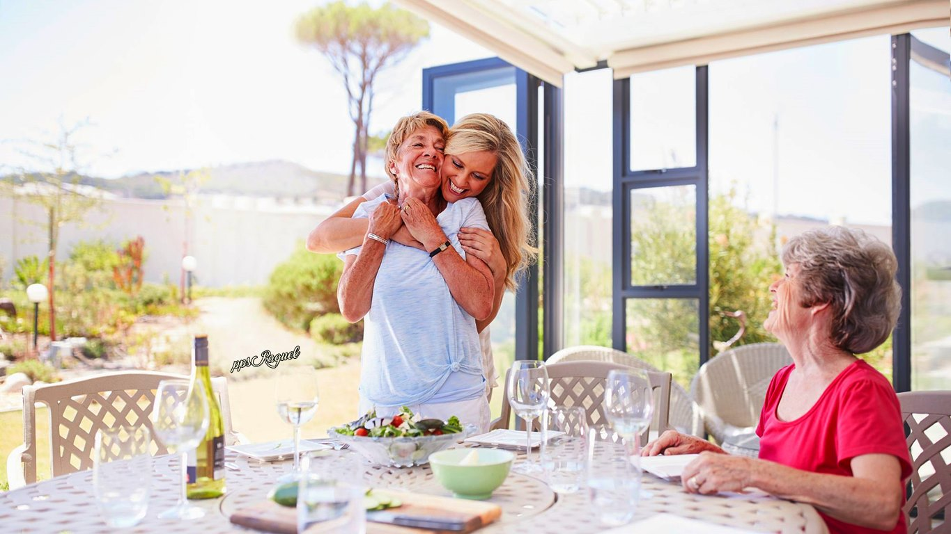

Slide 32
Y ahora, en mi edad adulta, cuando ya una vida ha pasado por mí, cuando veo que tengo salud y disfruto de mi vida como yo elijo, cuando puedo tener amistades que se deslizan por mi alma y me la acarician con su manto de cariño, cuando me siento receptora de palabras de aliento y confianza ,cuando encuentro que la vida me ha traído no sólo madurez sino tremendos valores humanos…
¡Este es el mejor momento de mi vida…!
Autor del Texto :Desconocido

Slide 33


Slide 34
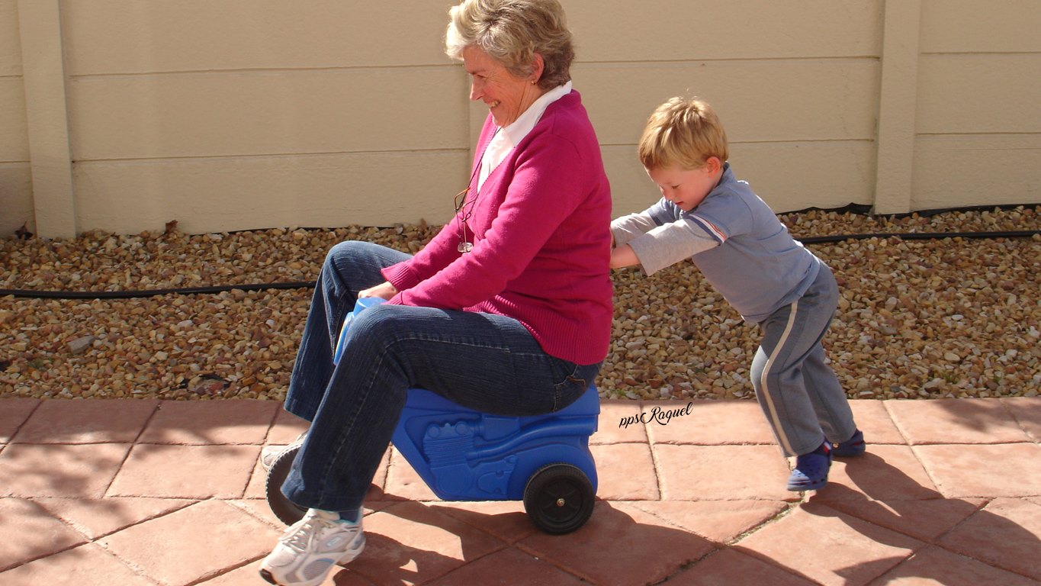

Slide 35
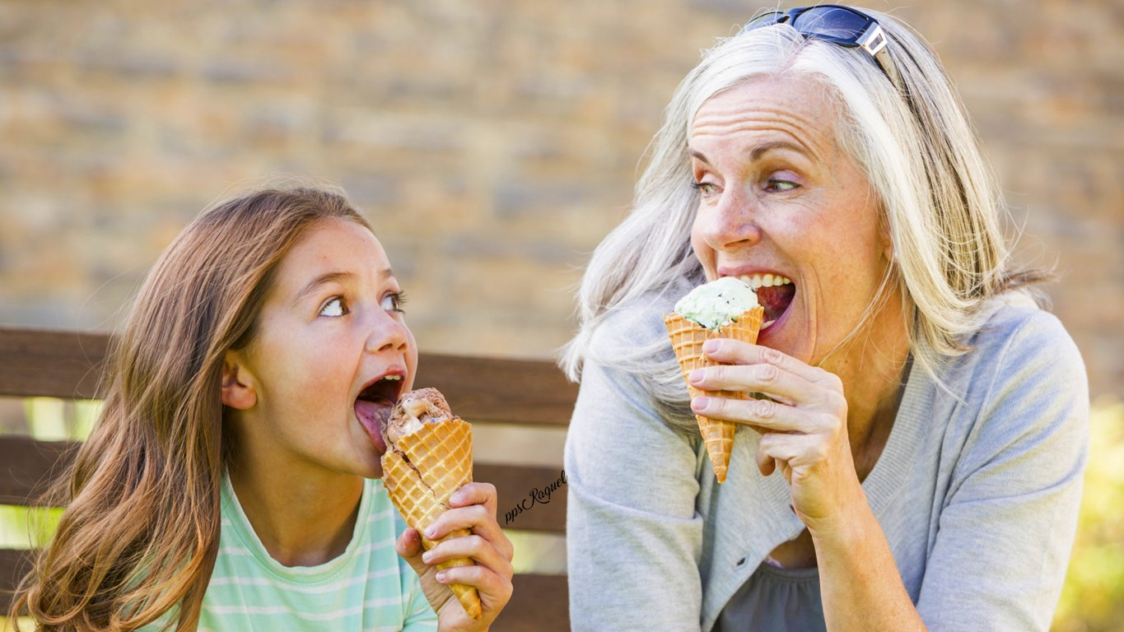

Slide 36



Slide 37









¿Te ha gustado?
Puedes ver más entrando
Aquí
Además puedes recibir powerpoints en tu correo electrónico suscribiéndote aquí:
Esta presentación powerpoint ha sido creada y compartida única y exclusivamente para mispps.com

